Slide 1

Chèn hình ảnh và chữ nghệ thuật
THIẾT KẾ BÀI TRÌNH DIỄN

Slide 2

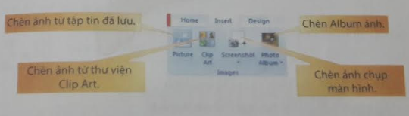

Chèn hình ảnh và chữ nghệ thuật
CHÈN HÌNH ẢNH
Để minh họa cho bài trình diễn của mình, em có thể chèn hình ảnh hoặc các đối tượng đồ họa vào Slide.
QUẢ TÁO
CHÚ GẤU

Slide 3
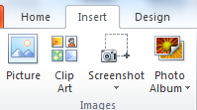
Chèn hình ảnh và chữ nghệ thuật
CHÈN HÌNH ẢNH
Để chèn hình ảnh, em chọn thẻ Insert. Sau đó chọn các công cụ:
Chèn ảnh từ tệp tin đã lưu.
Chèn Album ảnh.
Chèn ảnh từ thư viện Clip Art.
Chèn ảnh chụp màn hình.

Slide 4
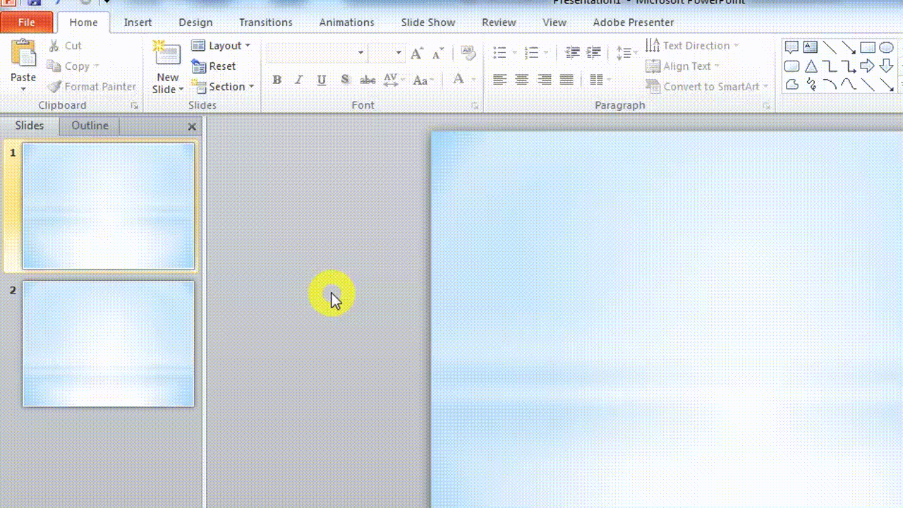
Chèn hình ảnh và chữ nghệ thuật
CHÈN HÌNH ẢNH
Chọn Insert → Picture để chèn ảnh từ tệp tin đã lưu.

Slide 5
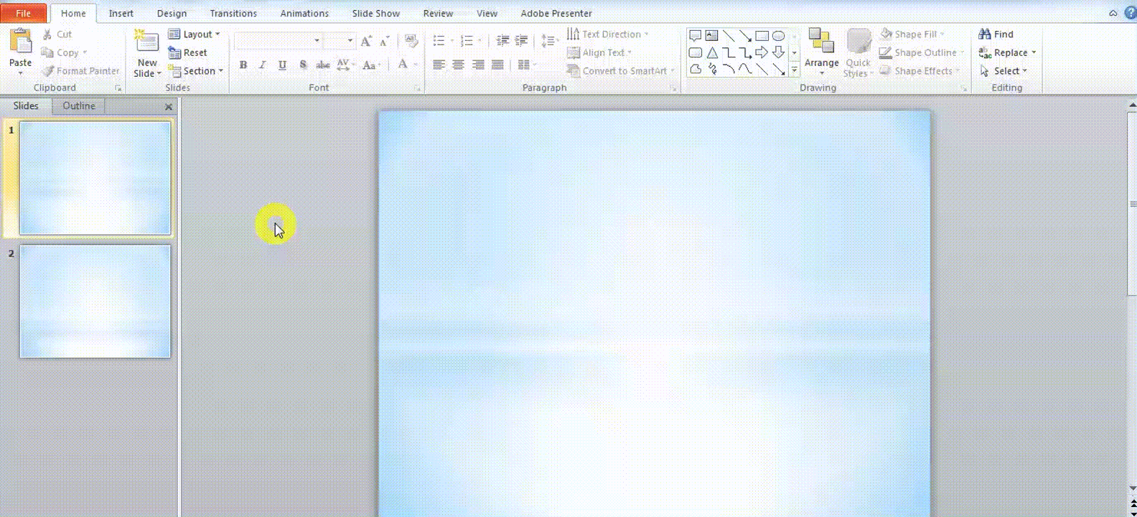
Chèn hình ảnh và chữ nghệ thuật
CHÈN HÌNH ẢNH
Chọn Insert → Clip Art để chèn ảnh từ thư viện Clip Art.

Slide 6
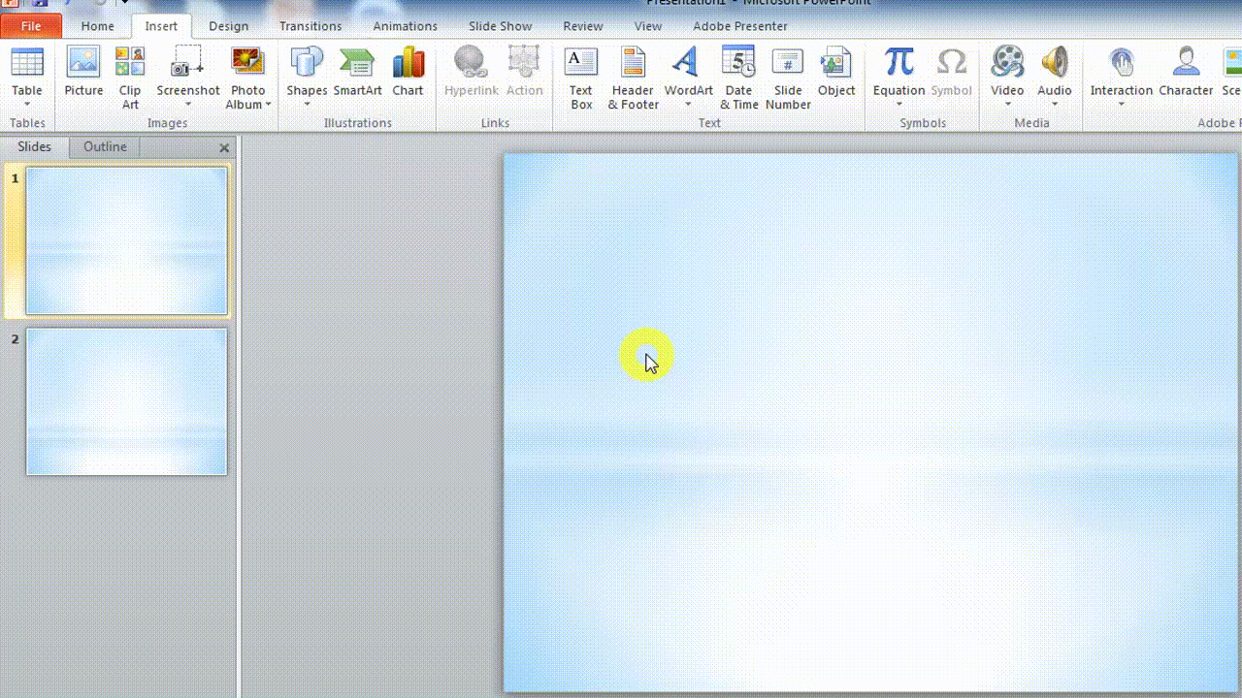
Chèn hình ảnh và chữ nghệ thuật
CHÈN HÌNH ẢNH
Chọn Insert → Screenshot để chèn ảnh chụp màn hình.

Slide 7
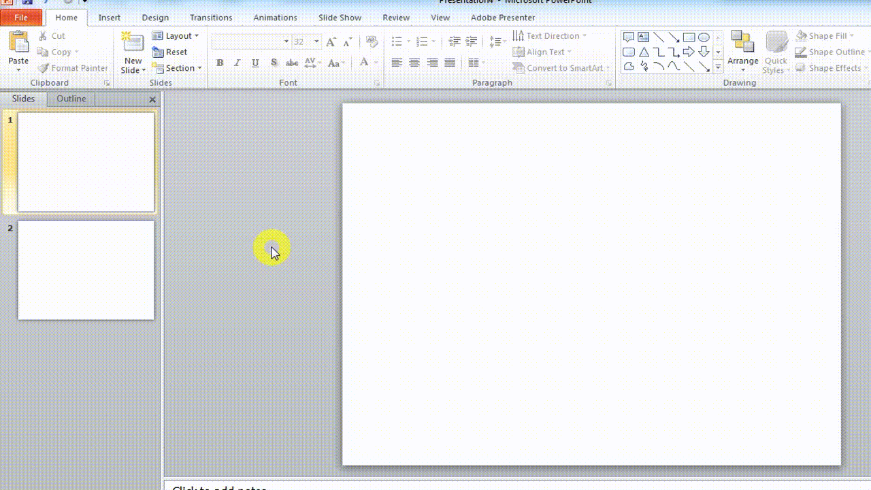
Chèn hình ảnh và chữ nghệ thuật
CHÈN HÌNH ẢNH
Chọn Insert → Photo Album để chèn Album ảnh.

Slide 8
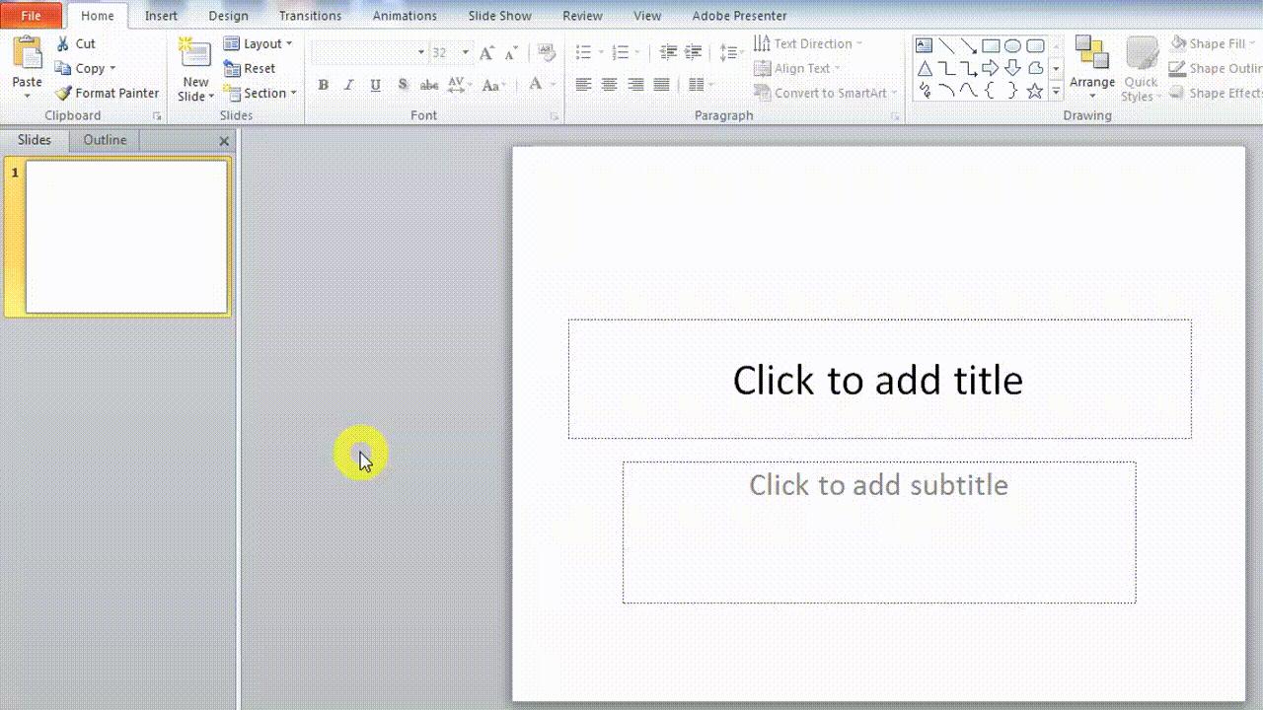
Chèn hình ảnh và chữ nghệ thuật
CHÈN HÌNH ẢNH
Em cũng có thể chèn hình ảnh bằng cách chọn biểu tượng trên bố cục slide.

Slide 9
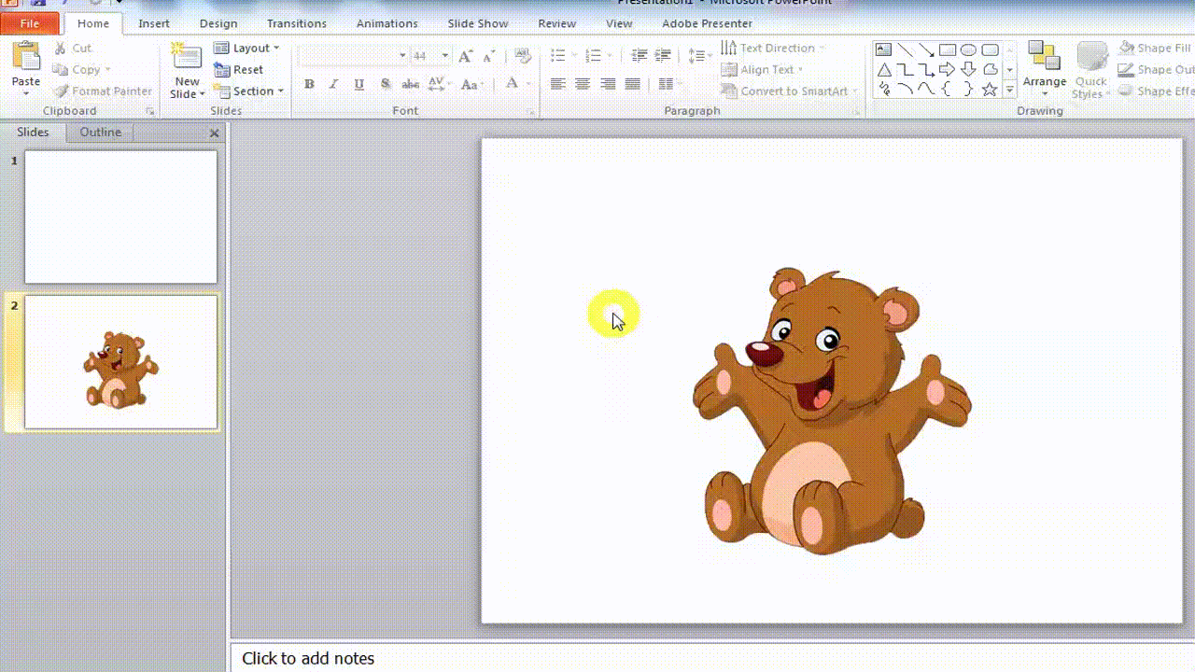
Chèn hình ảnh và chữ nghệ thuật
CHÈN HÌNH ẢNH
Có thể thay đổi kích thước hình ảnh vừa chèn vào Slide bằng cách nhấp chuột chọn hình ảnh, sau đó nhấn giữ và kéo thả chuột trái tại tại một trong 8 nút điều khiển.

Slide 10
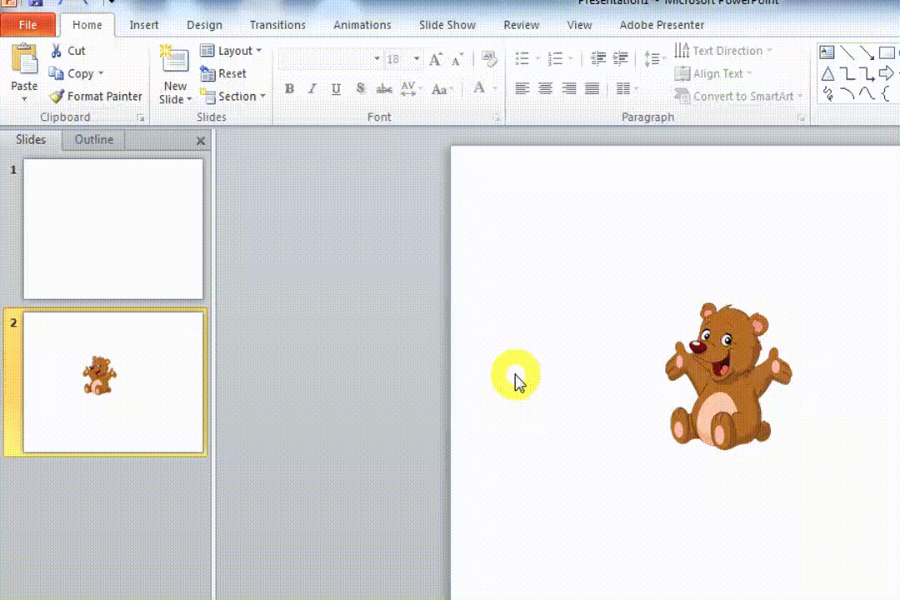
Chèn hình ảnh và chữ nghệ thuật
CHỈNH SẮC ĐỘ CHO ẢNH
Nhấp chuột vào ảnh → Chọn thẻ Format → Em dùng các công cụ trong nhóm Adjust để chỉnh sắc độ.

Slide 11
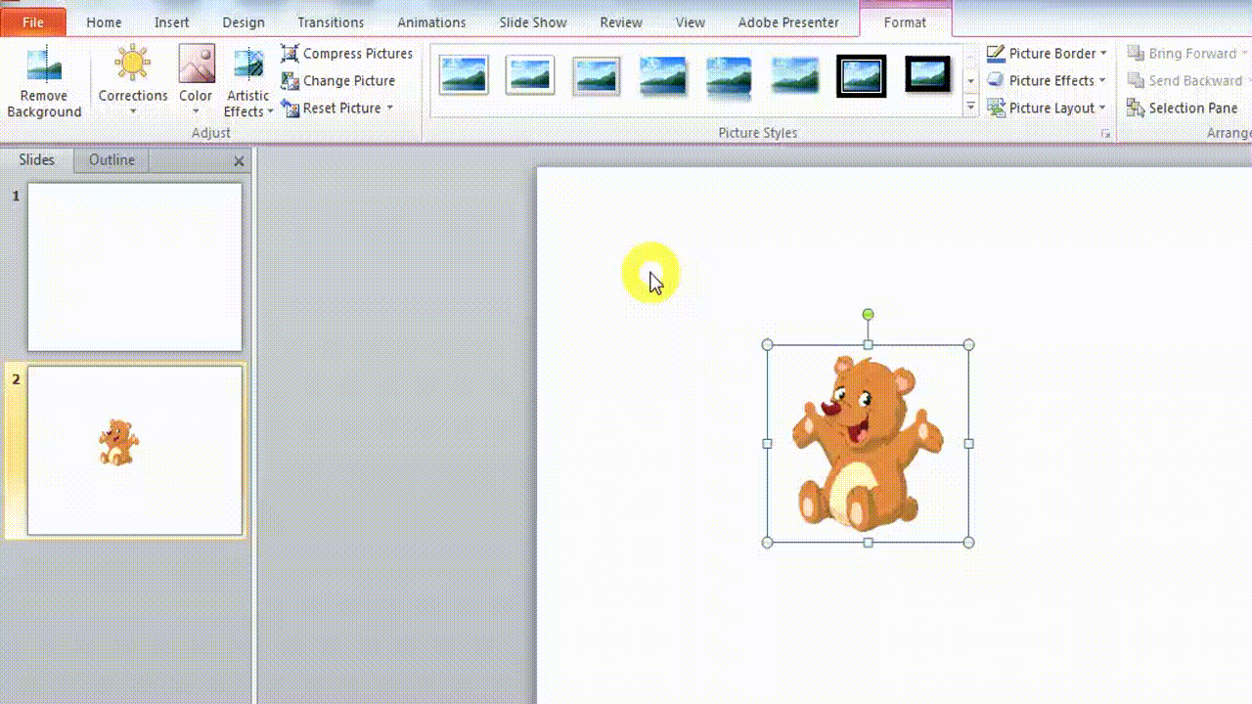
Chèn hình ảnh và chữ nghệ thuật
TẠO KHUNG CHO ẢNH
Em có thể chọn khung hình trong nhóm Picture Styles.

Slide 12
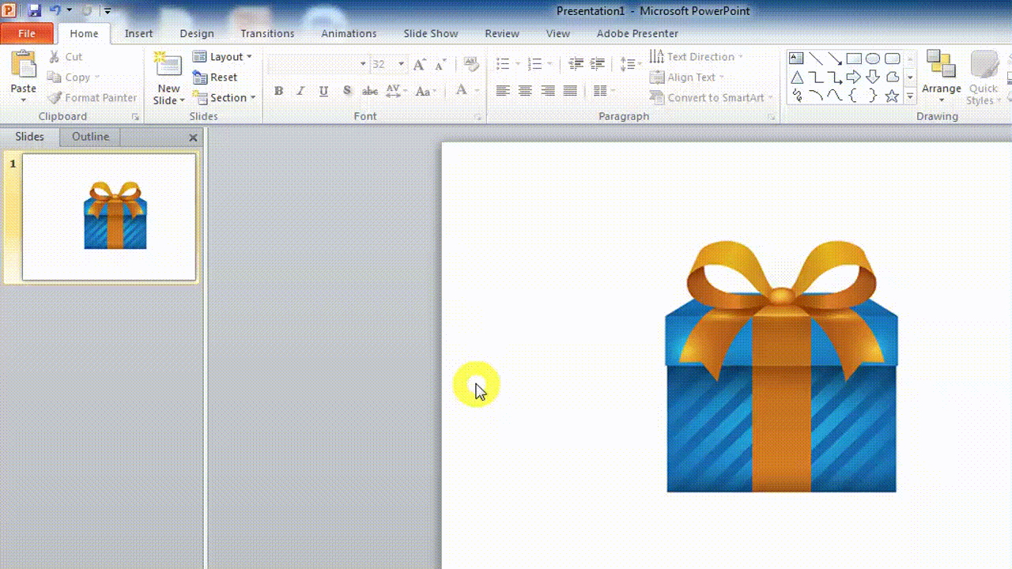
Chèn hình ảnh và chữ nghệ thuật
EM CÓ BIẾT
Nhấp chuột phải vào ảnh, chọn Change Picture, em có thể thay đổi ảnh dễ dàng và nhanh chóng.

Slide 13
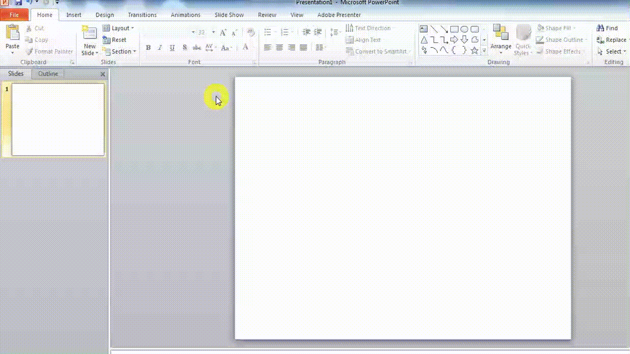
Chèn hình ảnh và chữ nghệ thuật
EM CÓ BIẾT
Em có thể chèn các đối tượng hình khối bằng cách chọn thẻ Insert, chọn Shapes trong nhóm Illustrations.

Slide 14
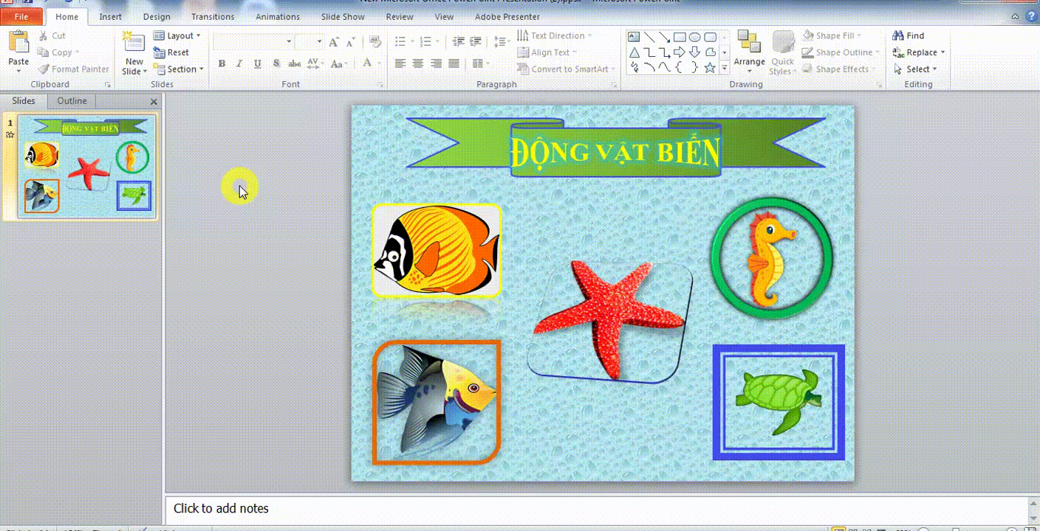
Chèn hình ảnh và chữ nghệ thuật
EM CÓ BIẾT
Khi lưu sản phẩm, trong mục Save As Type, nếu chọn Powerpoint Show (*.ppsx), em sẽ lưu được tập tin ở dạng trình chiếu. Em chỉ cần nhấp đúp vào tập tin này để trình diễn.

Slide 15
Chèn hình ảnh và chữ nghệ thuật
TRẢI NGHIỆM
Em hãy tạo một trang trình diễn, sau đó lần lượt thực hiện các bước sau:
- Chèn ảnh.
- Chỉnh kích thước ảnh.
- Chọn kiểu khung viền cho ảnh.
- Chỉnh màu sắc, độ sáng/tối, độ tương phản cho ảnh.

Slide 16

Chèn hình ảnh và chữ nghệ thuật
THỰC HÀNH
Em hãy sử dụng kiến thức đã học từ Microsoft Word để tạo các kiểu chữ WordArt sau. Thay thế chữ Họ và tên bằng Họ và tên của em:

Slide 17

Chèn hình ảnh và chữ nghệ thuật
KHÁM PHÁ VÀ CHIA SẺ
Em hãy tạo bài trình diễn gồm 1 slide, có nền thiết kế theo ý thích của em.
- Chèn hình và WordArt.
- Trang trí khung hình.
- Trang trí cho WordArt.
- Trình diễn bằng cách sử dụng bàn phím.
Ví dụ:

